Slide 1
랩미팅

Slide 2


DOB-MBRL
Environment
Observation
Reward
Done
$$\hat{d}$$
DOB
Train
Observation
Action
Real Buffer
Uncertainty Estimator (RBF)
Residual Model (MLP)
Actor
Critic1
Nominal Model
Critic2
Model Buffer
TD3
Update
Transition Model
Generate sample experience

Slide 3

Train residual model
mse loss(res_net(obs, act), dhat)
(256, 14)
Input: Observation
Action
Real Buffer
Residual Model (MLP)
target: dhat = dob_w * dx_res + (1 – cfg.dob_w) * (FPINV @ e)
Nominal Model
$$7 × 14$$
전체 observation(14D)에서 residual model이 예측하는 부분(7D)만 추출

Slide 4

Train uncertainty model
(256, 14)
Input: Observation
Real Buffer
Uncertainty Estimator (RBF)
Residual Model (MLP)
Nominal Model
mse loss(rbf(obs, act), error)
target: error = |(Next Observation – Observation – Nominal Model) @ FPINV.T – Residual Model|
$$14 × 7$$
전체 observation(14D)에서 residual model이 예측하는 부분(7D)만 추출

Slide 5

Model Rollout
(256, 14)
Residual Model (MLP)
Next Observation (Gen)
Observation
Action
Real Buffer
Model Buffer
Actor
Nominal Model
Uncertainty Estimator (RBF)
Reward &
Done Function
Reward, Done

Slide 6



Environment Interaction
Observation
Action
Next Observation
Reward
Done
실제 환경에서 계산된 reward 저장
Next Observation
Real Buffer
Environment
uncertainty = e – F_MAT @ residual model
$14 ×$7
Observation
Action
error = (next_obs – obs) – (nominal model - obs)
= next_obs – nominal model
Actor
e
Residual Model (MLP)
$$\hat{d}$$
dhat = dob_w * residual model + (1 – dob_w) * (FPINV @ error)
$$7 × 14$$
전체 observation(14D)에서 residual model이 예측하는 부분(7D)만 추출
Nominal Model

Slide 7
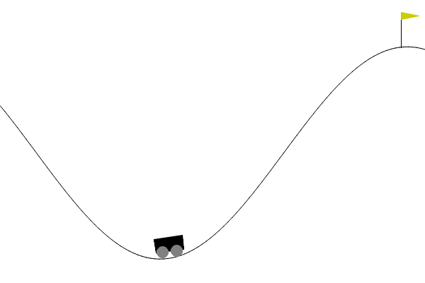
Bipedal Walker
맵 끝까지 도달시 +300 reward를 받도록 스케일링
Reward Function
  전진 보상
  모터 토크 페널티
  넘어짐 페널티
Episode Termination
  몸체(Hull)가 지면의 고정체와 접촉할 경우 에피소드 종료
Reward Modeling
Mountain Car
1.observation만으로 reward/termination 계산 가능
2.observation을 nominal + residual 표현 가능
몸체가 기울어지는 경우
몸체는 똑바른데 아래로 주저 앉는 경우
양발이 땅에 붙어 있는데, 주저 않는 경우
양발이 동시에 지면에 있고 몸통이 약간 하강하는 순간 트리거

Slide 8
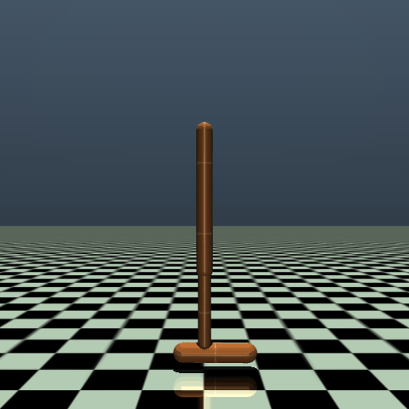
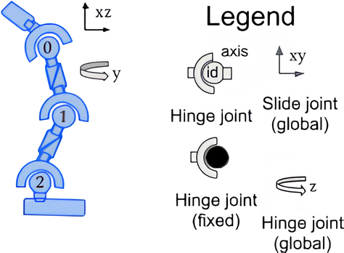
Hopper
Observation
nominal
residual
Index | Observation | Mean | Range
0 | root_z | z-coordinate of the torso (height of hopper) | -[inf, inf]
1 | root_y | angle of the torso | -[inf, inf]
2 | thigh_joint | angle of the thigh joint | -[inf, inf]
3 | leg_joint | angle of the leg joint | -[inf, inf]
4 | foot_joint | angle of the foot joint | -[inf, inf]
5 | root_vx | velocity of the x-coordinate of the torso | -[inf, inf]
6 | root_vz | velocity of the z-coordinate of the torso | -[inf, inf]
7 | root_vy | angular velocity of the angle of the torso | -[inf, inf]
8 | thigh_joint_v | angular velocity of the thigh hinge | -[inf, inf]
9 | leg_joint_v | angular velocity of the leg hinge | -[inf, inf]
10 | foot_joint_v | angular velocity of the foot hinge | -[inf, inf]
Torso
0: Thigh joint
Thigh
1: Leg joint
Leg
2: Foot joint
Foot

Slide 9
Hopper
Reward Function
  생존 보상: 넘어지지 않는 상태를 유지할 때마다 매스텝 주는 보상
  전진 보상: 로봇의 몸통(Torso)이 앞으로 나아간 속도에 비례하여 주는 보상
  제어 페널티: 관절에 과도한 힘을 주거나 격하게 흔들리는 행동을 할 때 주는 페널티
Episode Termination
  몸통(Torso)을 포함한 각 joint들의 각도, 각속도가 제한 범위 이내에 존재
  몸통(Torso)의 z축 높이가 0.7m 미만으로 떨어진 경우
  몸통(Torso)의 각도가 [-0.2rad, 0.2rad]를 벗어난 경우

Slide 10
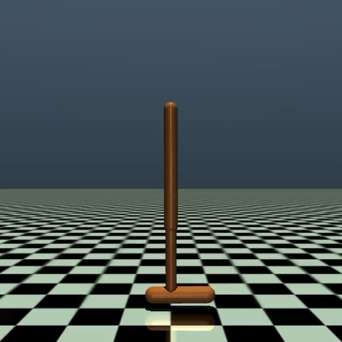
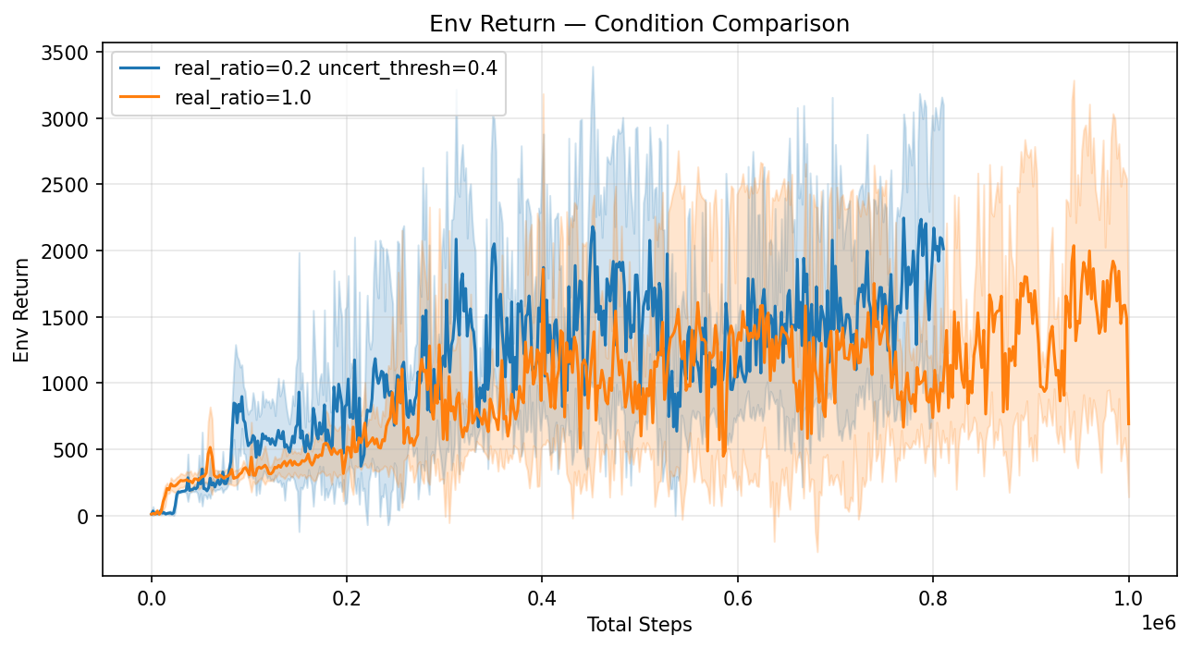
DOB-MBRL
Result (real_ratio=0.2, uncert_thresh=0.4, 5 seed)
Notes:
Vanilla TD3 수렴 성능 맞추기
MBPO랑 비교

